Slide 1
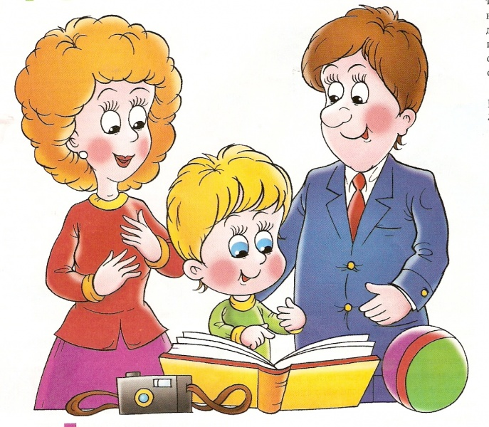
Урок для младших школьников «Права и обязанности»
казенное общеобразовательное учреждение Омской области
«Адаптивная школа – детский сад №76»

Slide 2
Права - это нормы, правила поведения, которые устанавливаются и охраняются государством, их должен соблюдать каждый человек, эти правила регулируют отношения между людьми. Права есть у всех людей, у богатых и бедных, взрослых и детей. Правда дети обладают и особыми правами!

Slide 3
Статья 27 Конвенции о правах ребенка гласит: 1. Государства-участники признают право каждого ребенка на уровень жизни, необходимый для физического, умственного, духовного, нравственного и социального развития ребенка. 2. Родитель(и) или другие лица, воспитывающие ребенка, несут основную ответственность за обеспечение в пределах своих способностей и финансовых возможностей условий жизни, необходимых для развития ребенка.

Slide 4
Обязанность - это то, что входит в круг обязательных действий, поступков человека согласно закону, требованиям общества, желанию самого человека. У каждого человека есть право на жизнь, свободу, здоровье и др. Одновременно у каждого есть и обязанности. Каждый человек должен быть честным по отношению к людям, всегда помогать им и никого не обижать. Даже самые маленькие дети имеют определённые обязанности. Чем старше становятся дети, тем больше у них появляется обязанностей. Обязанности бывают самые разные, и они проявляются повсюду - в школе, на улице, в общественных местах, на природе. Главное - помнить о своих обязанностях.

Slide 5
Задание № 1.Выбери предложения, в которых говорится о правах. - Каждый учащийся школы может взять книгу в школьной библиотеке. -У каждого ребёнка должно быть имя, фамилия, отчество. -Каждое воскресенье Маша убирает свою комнату. -После того, как Петя достигнет возраста совершеннолетия, он пойдёт в армию. -После каждого школьного часа занятий учащиеся могут отдохнуть на перемене.

Slide 6
Задание № 2. Определи, что является обязанностью школьника. -Школьник обязан выполнять все требования учителя. -Ученик обязан посещать все занятия по расписанию. -После уроков учащиеся обязаны сделать уборку по всей школе. -Все учащиеся должны соблюдать правила безопасного поведения в школе. -Учащиеся обязаны покупать учебники по каждому предмету.

